Slide 1
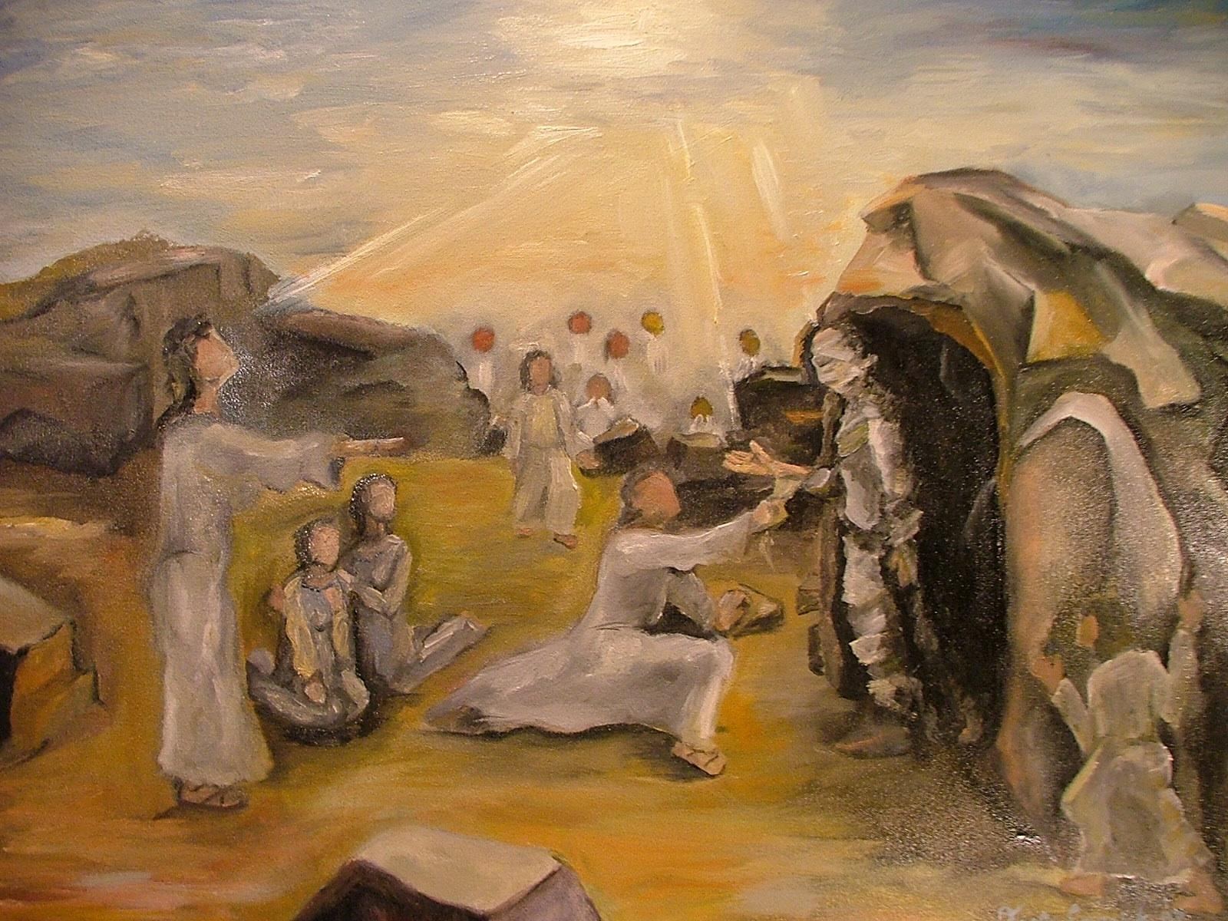
Η ανάσταση του Λαζάρου.
Παρουσίαση: Λίνα Ρόκα

Slide 2
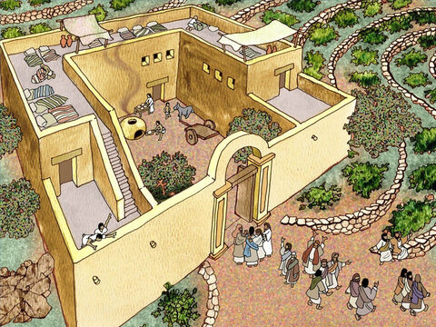
Έξω από τα Ιεροσόλυμα υπήρχε ένα χωριό που το έλεγαν Βηθανία.

Slide 3
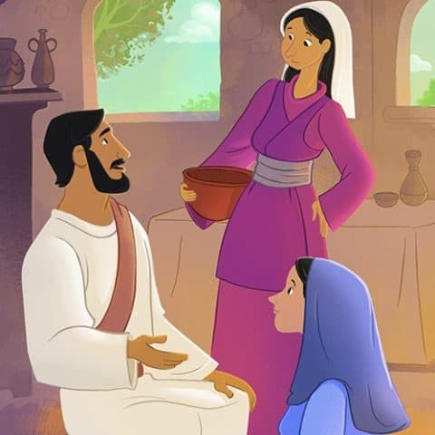
Εκεί ζούσε ένας πολύ καλός φίλος του Χριστού, που τον έλεγαν Λάζαρο. Στο σπίτι, ζούσε εκείνος με τις δύο αδελφές του, τη Μάρθα και τη Μαρία.

Slide 4
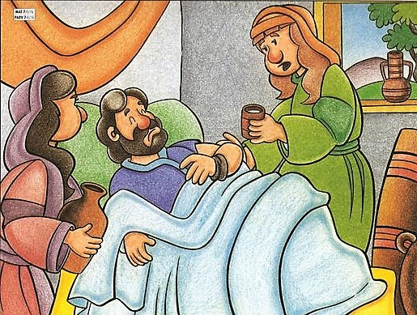
Κάποτε ο Λάζαρος αρρώστησε πολύ βαριά. Οι αδερφές του έστειλαν μήνυμα στον Ιησού: «Κύριε, ο αγαπημένος σου φίλος είναι άρρωστος».

Slide 5
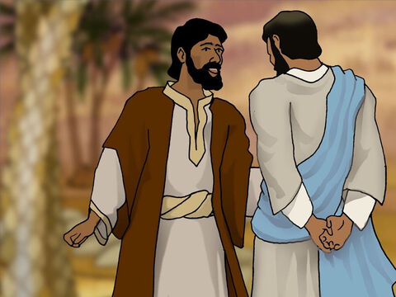
Όταν το έμαθε ο Ιησούς είπε: «Αυτή η αρρώστια δεν είναι για να φέρει θάνατο, αλλά για να φανεί η δύναμη του Θεού, για να φανερωθεί με αφορμή την αρρώστια η δόξα του Υιού του Θεού».
Ο Ιησούς αγαπούσε τον Λάζαρο και τις αδερφές του, αλλά δεν έτρεξε κοντά τους αμέσως μόλις πληροφορήθηκε την ασθένεια. Έμεινε εκεί όπου βρισκόταν για δυο μέρες ακόμα.

Slide 6
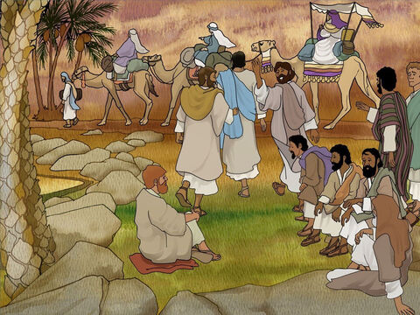
Κι όταν πέρασαν αυτές οι δυο ημέρες είπε στους μαθητές του: «Ας πάμε στην Ιουδαία. Ο Λάζαρος, ο φίλος μας, κοιμήθηκε. Πηγαίνω όμως να τον ξυπνήσω». Οι μαθητές του νόμιζαν ότι μιλάει για τον ύπνο του σώματος και του είπαν: «Κύριε, αν κοιμήθηκε θα γίνει καλά». Εκείνος όμως εννοούσε το θάνατο: «Ο Λάζαρος πέθανε», τους λέει. «Χαίρομαι όμως για σας, γιατί ο θάνατός του θα γίνει αφορμή για να πιστέψετε».

Slide 7
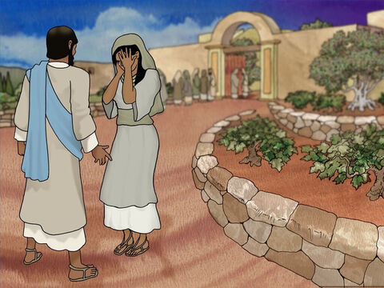
Όταν έφτασε ο Κύριος με τους μαθητές του στη Βηθανία, ο Λάζαρος βρισκόταν για τέταρτη ημέρα στο τάφο. Είχαν έρθει εδώ και πολλοί Ιουδαίοι από τα Ιεροσόλυμα, γνωστοί και φίλοι της Μαρίας και της Μάρθας, για να τις συμπαρασταθούν στο πένθος τους. Όταν η Μάρθα έμαθε ότι ήρθε ο Χριστός στην πόλη τους, έτρεξε να τον προϋπαντήσει και του είπε: «Κύριε, αν ήσουν εδώ δεν θα πέθαινε ο αδερφός μου.»

Slide 8
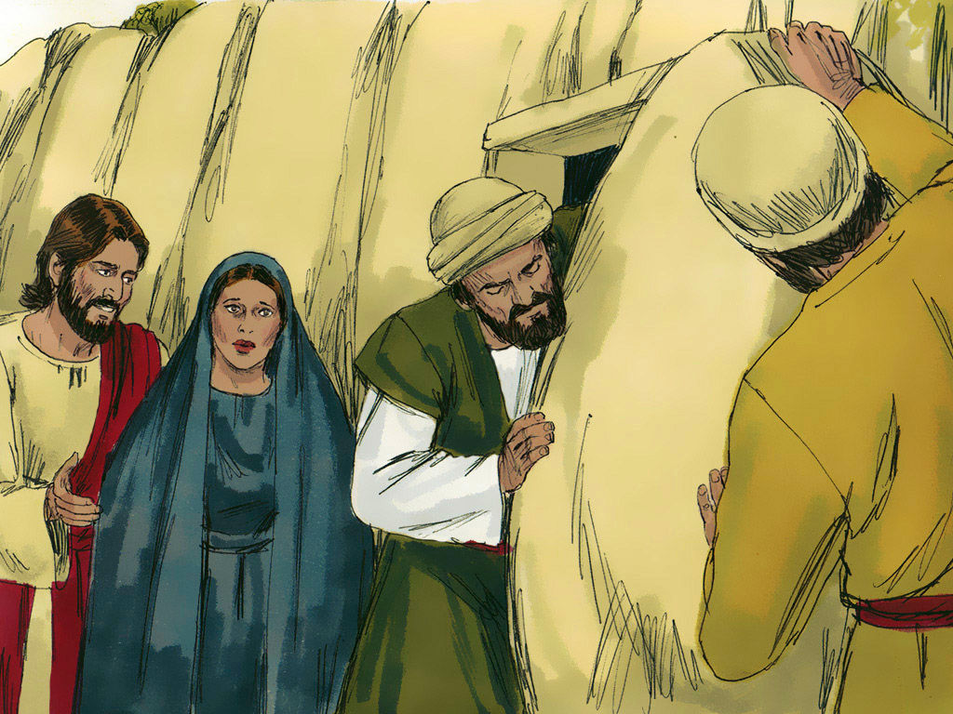
Ο Ιησούς λοιπόν μαζί με τη Μαρία και τη Μάρθα και τους φίλους τους που βρίσκονταν στη Βηθανία πήγαν στο τάφο του Λαζάρου. Αυτός ήταν μια σπηλιά, που την είσοδό της την έφραζε μια μεγάλη πέτρα. «Τραβήξτε την πέτρα!», είπε ο Ιησούς. «Κύριε, τώρα πια θα μυρίζει άσχημα γιατί είναι τέταρτη ημέρα σήμερα στο τάφο», του είπε η Μάρθα, η αδερφή του νεκρού, μα ο Κύριος της απάντησε: «Δεν σου είπα πως αν πιστέψεις θα δεις τη δύναμη του Θεού;»

Slide 9
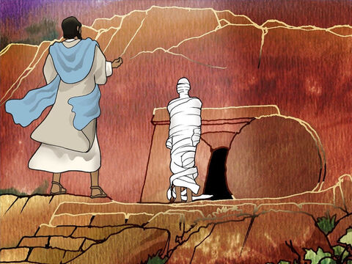
Άνοιξαν λοιπόν το μνήμα του νεκρού, αφού τράβηξαν τη βαριά ταφόπλακα. Κι ο Ιησούς σήκωσε στον ουρανό τα μάτια του και είπε δυνατά: «Λάζαρε, έλα έξω!». Βγήκε ο νεκρός με δεμένα τα πόδια και τα χέρια με πάνινες λουρίδες και το πρόσωπό του περιτυλιγμένο. «Λύστε τον κι αφήστε τον να περπατήσει», τους είπε ο Ιησούς.

Slide 10
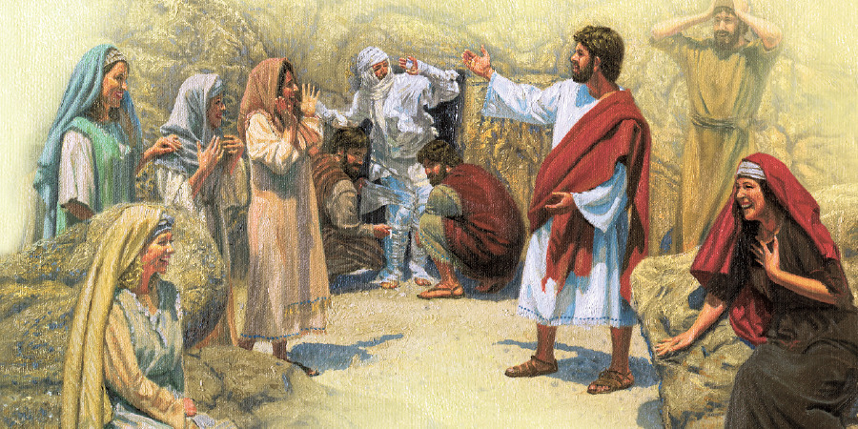
Πολλοί από τους Ιουδαίους που είχαν έρθει να επισκεφθούν τη Μάρθα και τη Μαρία συγκλονίστηκαν από αυτό το γεγονός και πίστεψαν στον Χριστό. Μερικοί όμως πήγαν στους Αρχιερείς και τους είπαν αυτό που είχε κάνει ο Ιησούς. Εκείνοι αμέσως συγκάλεσαν συμβούλιο και αποφάσισαν πως είναι καλό για όλο το λαό να πεθάνει αυτός ο άνθρωπος. Από τότε ζητούσαν αφορμή για να συλλάβουν τον Κύριο.

Slide 11
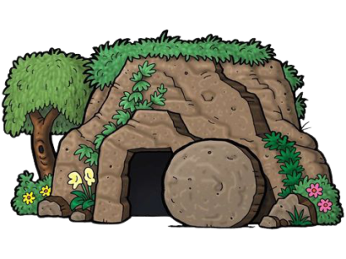

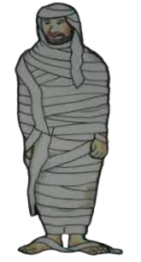
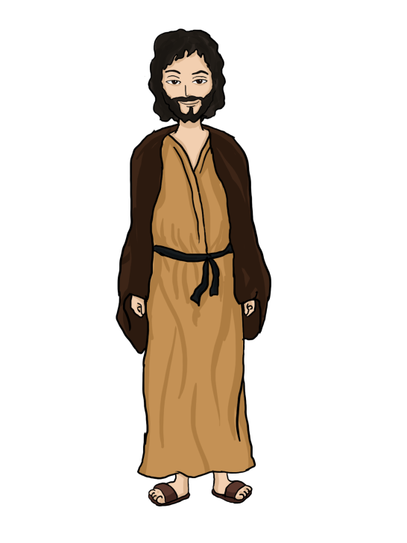
Ψάχνω το δρόμο το σωστό , αυτόν που θα τον οδηγήσει στον Χριστό.
ΛΑΖΑΡΟΣ
Λ
Κ
Α
Α
Σ
Ζ
Ρ
Θ
Μ
Ο
Β
Ψ

Slide 12

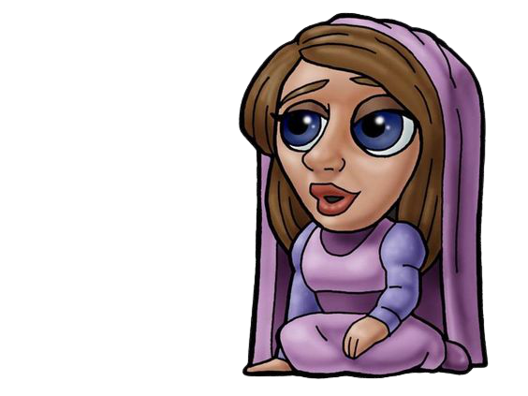
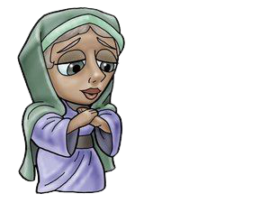
Βρίσκω τα πρόσωπα του θαύματος.
ΛΑΖΑΡΟΣ
ΜΑΡΙΑ
ΜΑΡΘΑ
ΧΡΙΣΤΟΣ
ΜΑΓΔΑ
ΧΡΗΣΤΟΣ
ΛΑΖΑΡΟΣ
ΜΑΡΙΑ
ΧΡΙΣΤΟΣ
ΜΑΡΘΑ
ΛΑΖΟΣ
ΜΑΓΙΑ

Slide 13
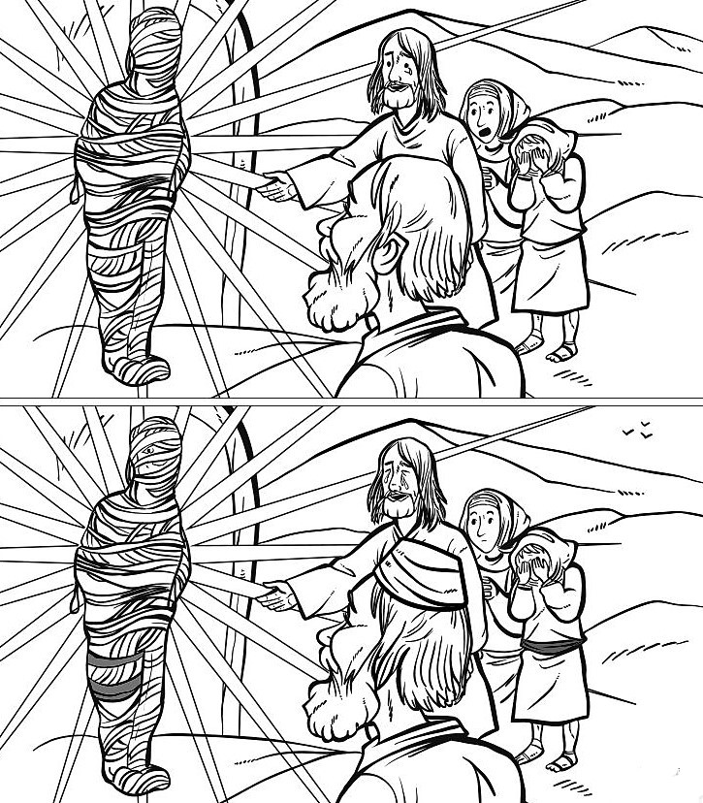
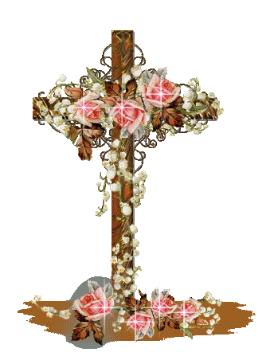
Σε ένα θαύμα οκτώ διαφορές.

Slide 14
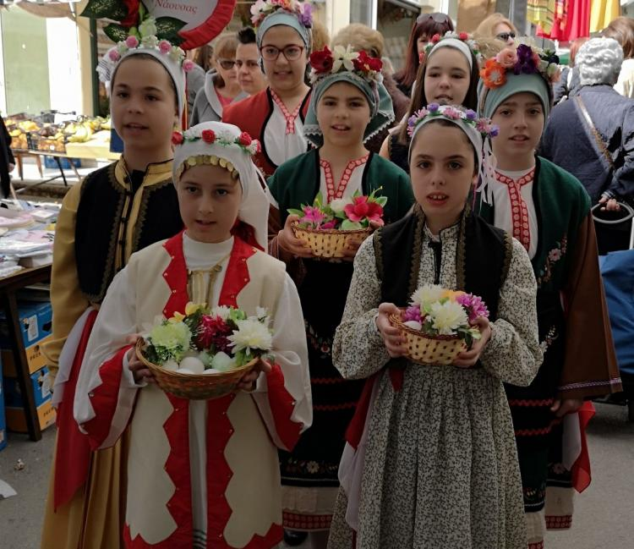
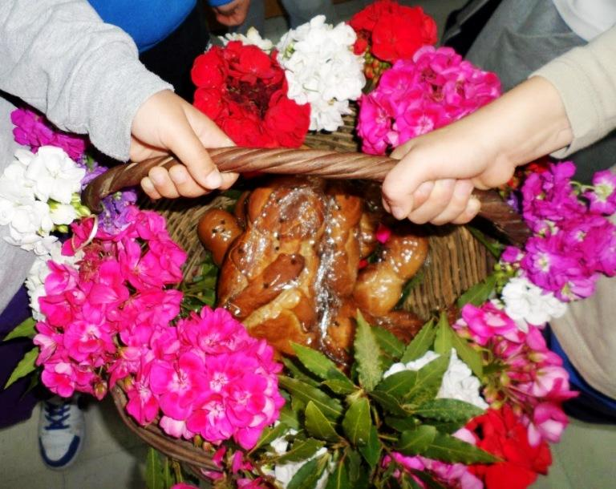
Το Σάββατο του Λαζάρου το πρωί στις γειτονιές ακούγονται τα κάλαντα που διαφέρουν από τόπο σε τόπο. Τα κάλαντα τα τραγουδούν μόνο κορίτσια, οι λεγόμενες «Λαζαρίνες». Από την προηγούμενη ημέρα έχουν μαζέψει λουλούδια και με αυτά έχουν στολίσει καλαθάκια με τα οποία γυρνούν από σπίτι σε σπίτι και τραγουδούν.
Λαζαρίνες Νάουσας

Slide 15
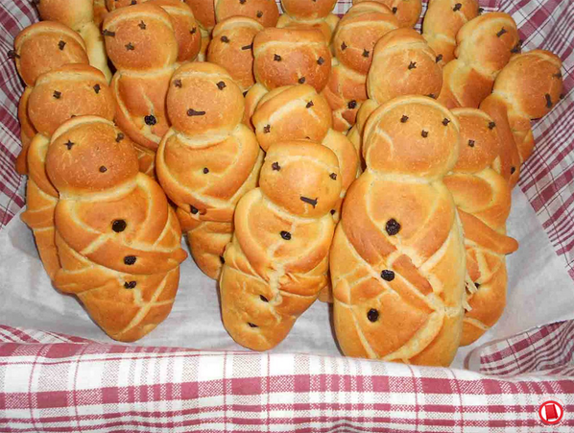
Το Σάββατο του Λαζάρου, οι νοικοκυρές φτιάχνουν τα «Λαζαράκια» ψωμάκια σε σχήμα ανθρώπου σπαργανωμένου, δηλαδή όπως αναπαριστούν τον Λάζαρο στις εκκλησιαστικές εικόνες. Συνηθίζεται όσα παιδιά έχει η οικογένεια τόσα λαζαράκια να πλάθουν και στη θέση των ματιών να βάζουν δυο γαρίφαλα για μάτια.

Slide 16
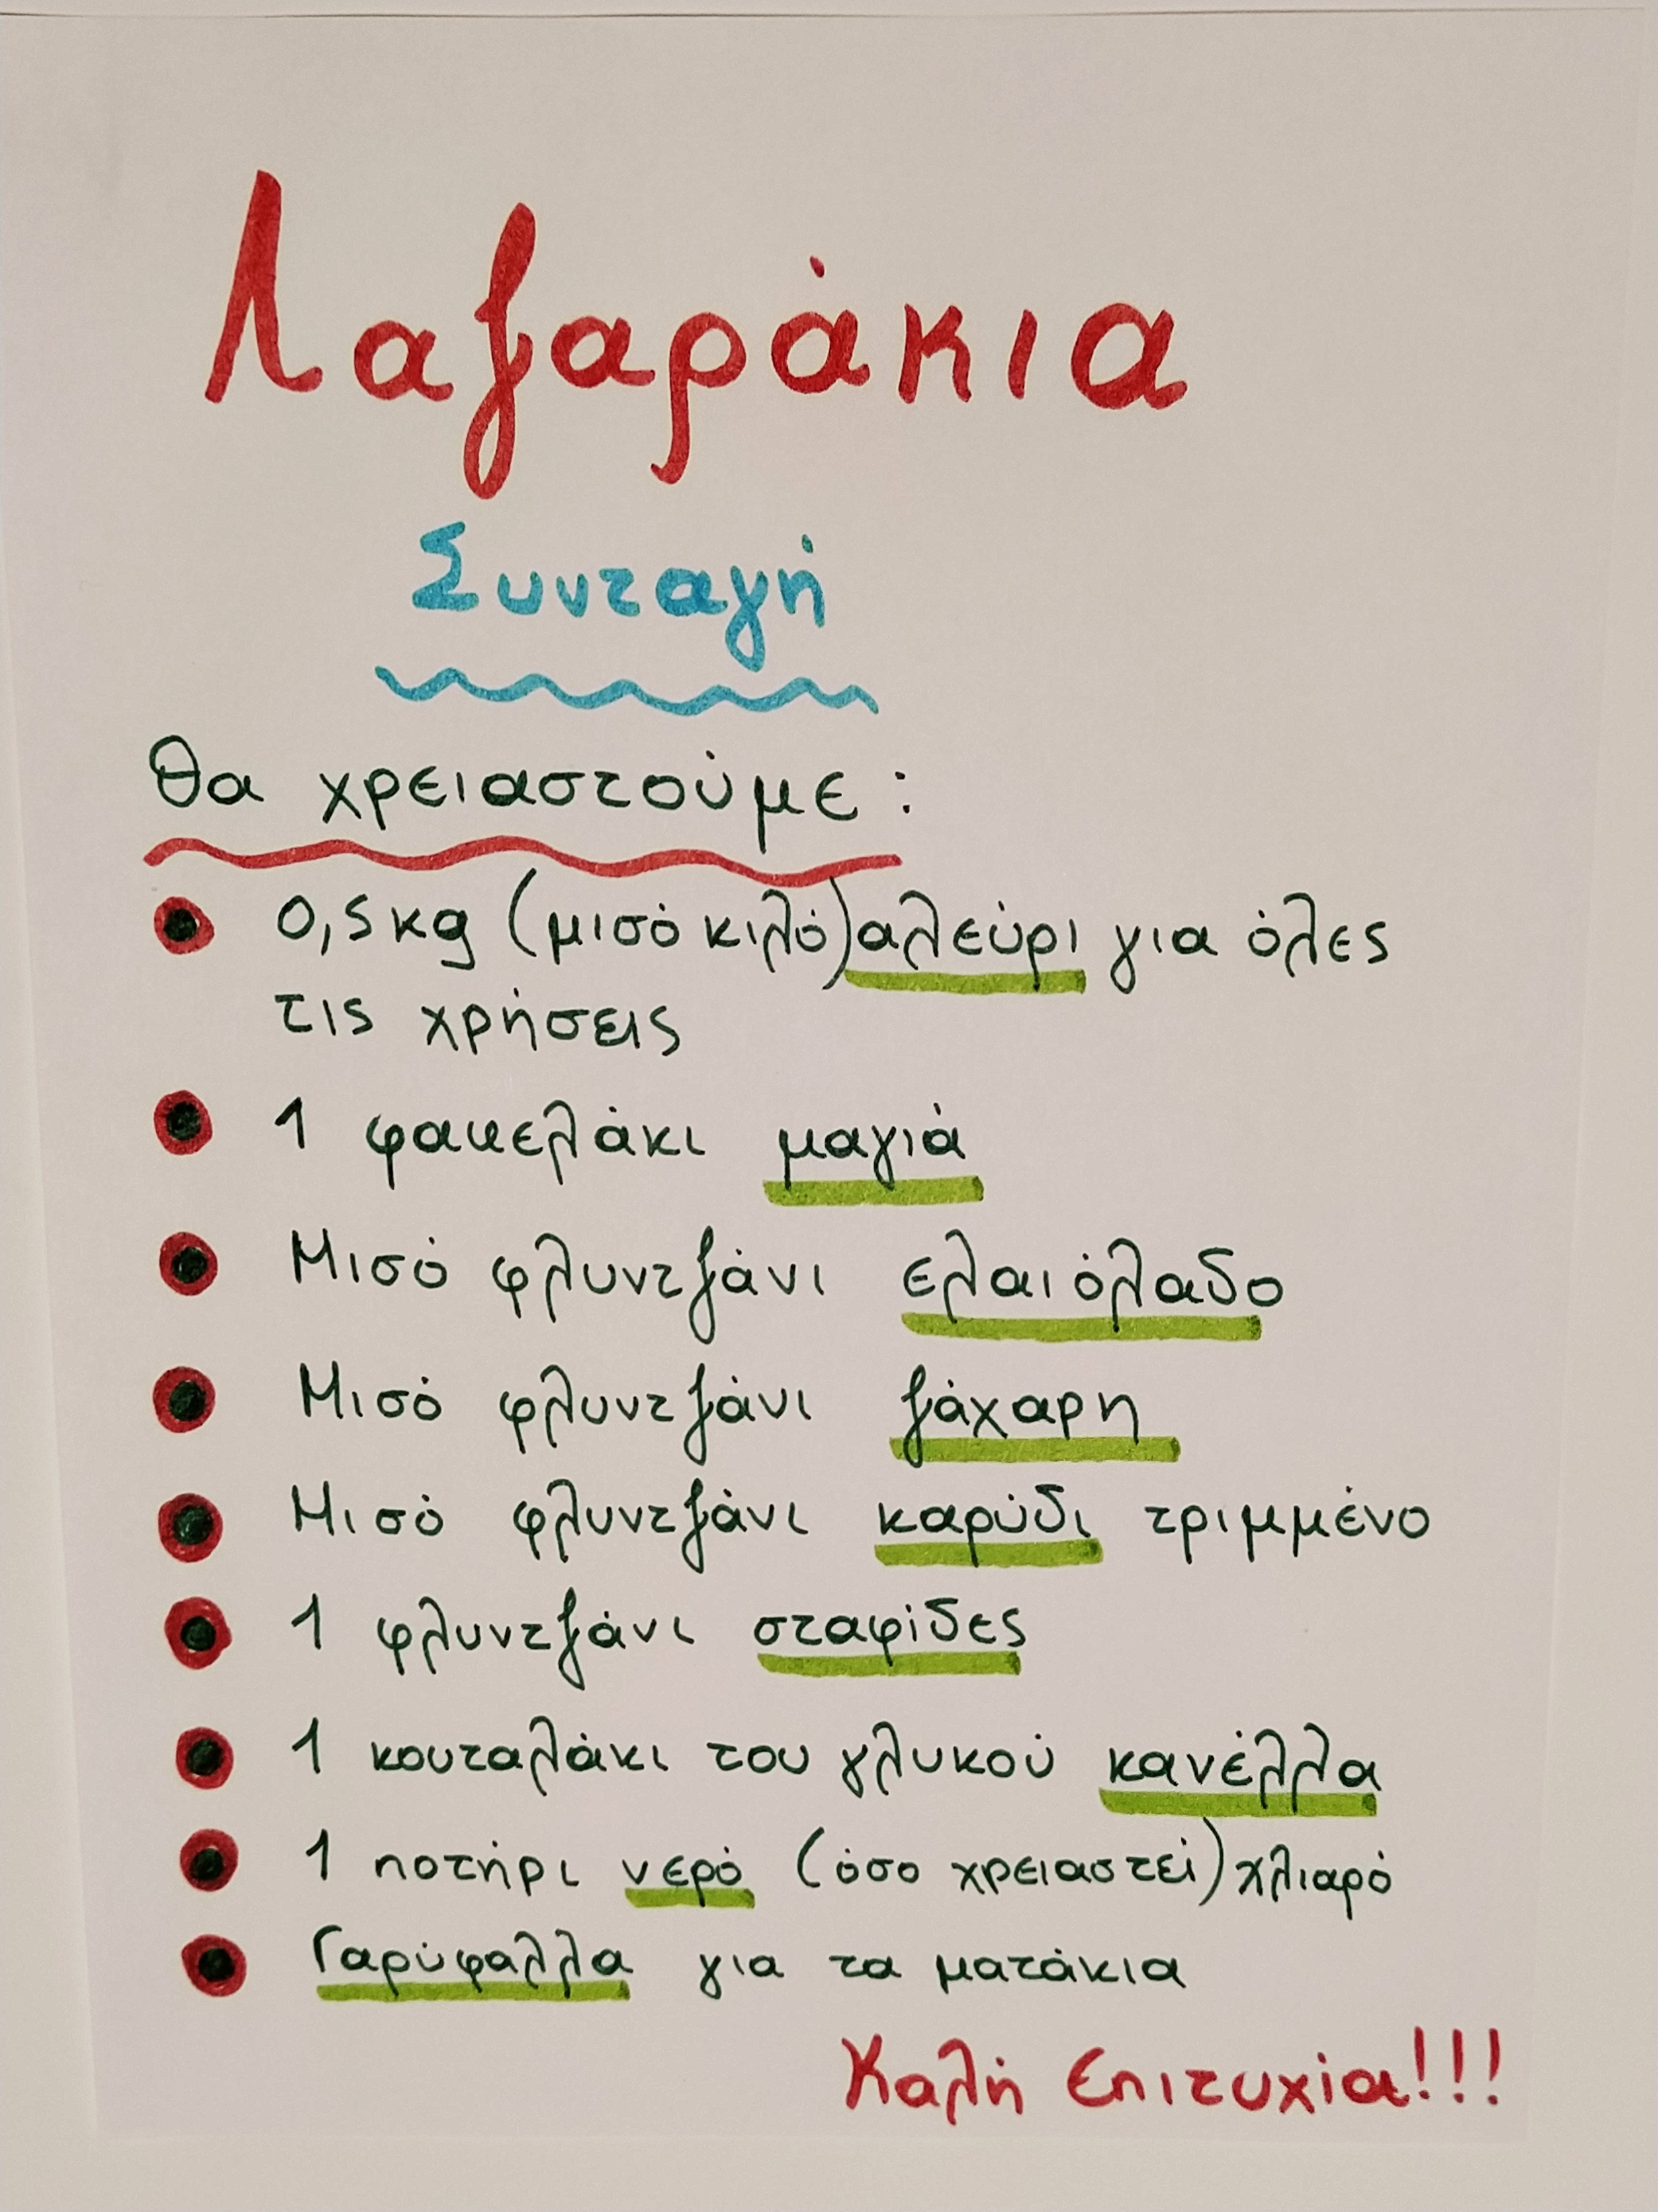
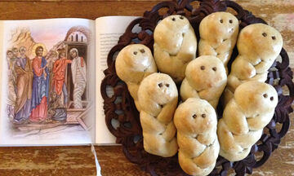
ΣΥΝΤΑΓΗ ΓΙΑ ΛΑΖΑΡΑΚΙΑ!
*(ΟΙ ΣΤΑΦΙΔΕΣ
ΚΑΙ ΤΟ ΚΑΡΥΔΙ ΕΊΝΑΙ ΠΡΟΑΙΡΕΤΙΚΑ!)

Slide 17
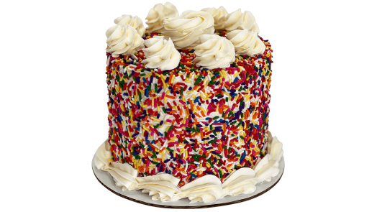
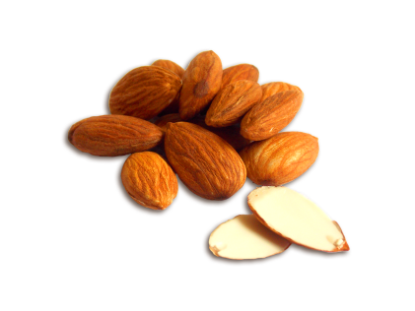

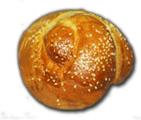
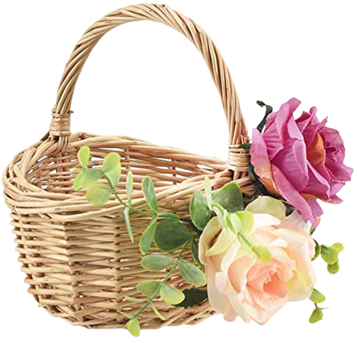
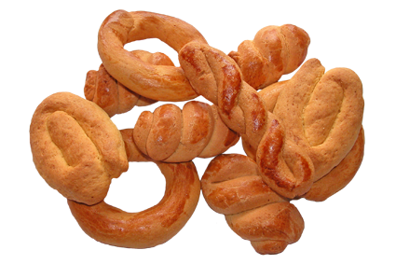

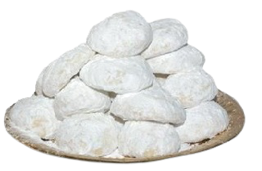
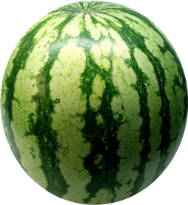
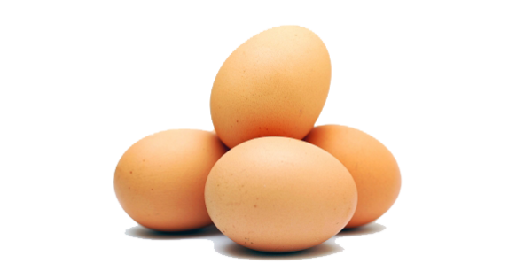
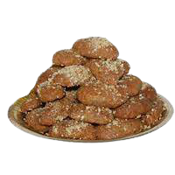


«Ήρθε ο Λάζαρος, ήρθαν τα Βάγια…» Περιμένουν το κέρασμα σου.

Slide 18
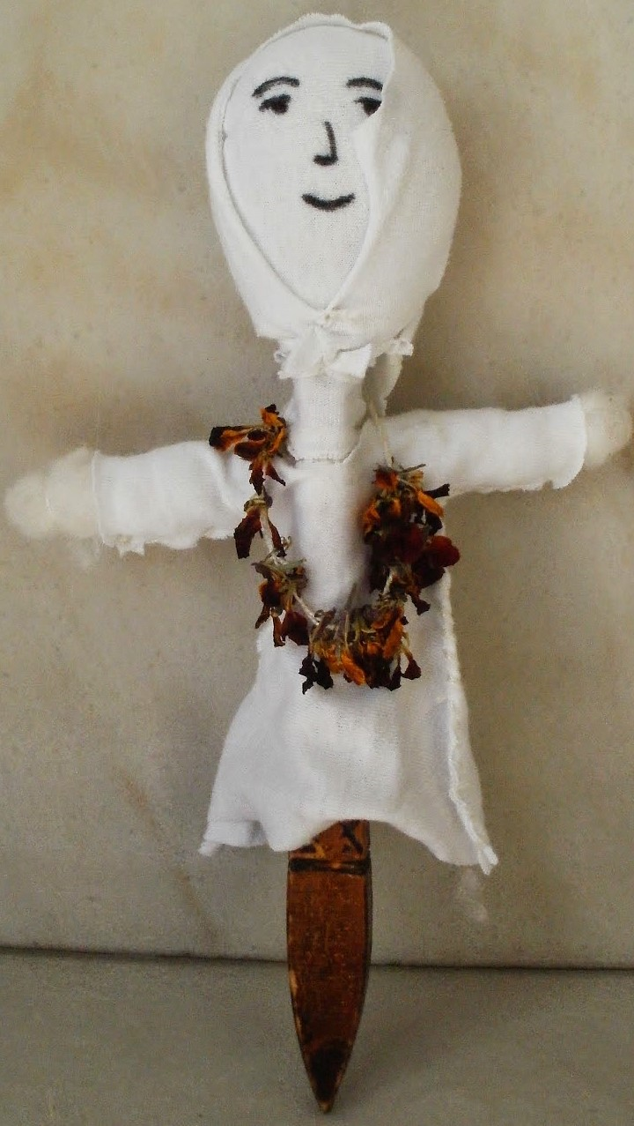
Σε άλλα μέρη της Ελλάδας οι κοπέλες φτιάχνουν ομοιώματα του Λαζάρου και το κρατούν λέγοντας τα κάλαντα και γυρνούν από σπίτι σε σπίτι. Ο νοικοκύρης τους δίνει κεράσματα, χρήματα, αυγά. Στη Σκύρο παίρνουν την τρυπητή κουτάλα. Βάζουν σε κάθε τρύπα μια άσπρη μαργαρίτα και ένα κόκκινο γαρίφαλο για στόμα και σχηματίζουν το πρόσωπο. Δένουν σταυρωτά πάνω στην κουτάλα ένα ξύλο, για να κάνουν τα χέρια, της φορούν και ένα πουκαμισάκι ή ένα μωρουδίστικο ρούχο και ο «Λάζαρος» είναι έτοιμος.

Slide 19
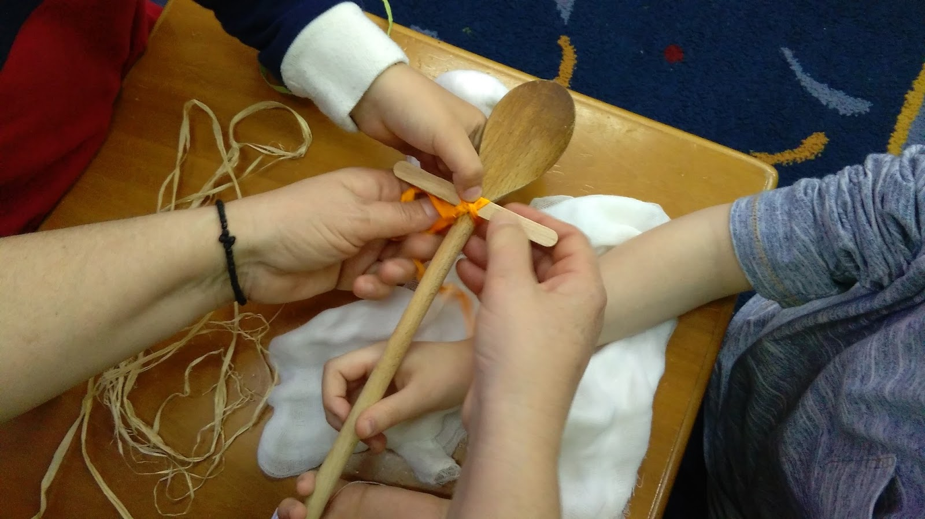
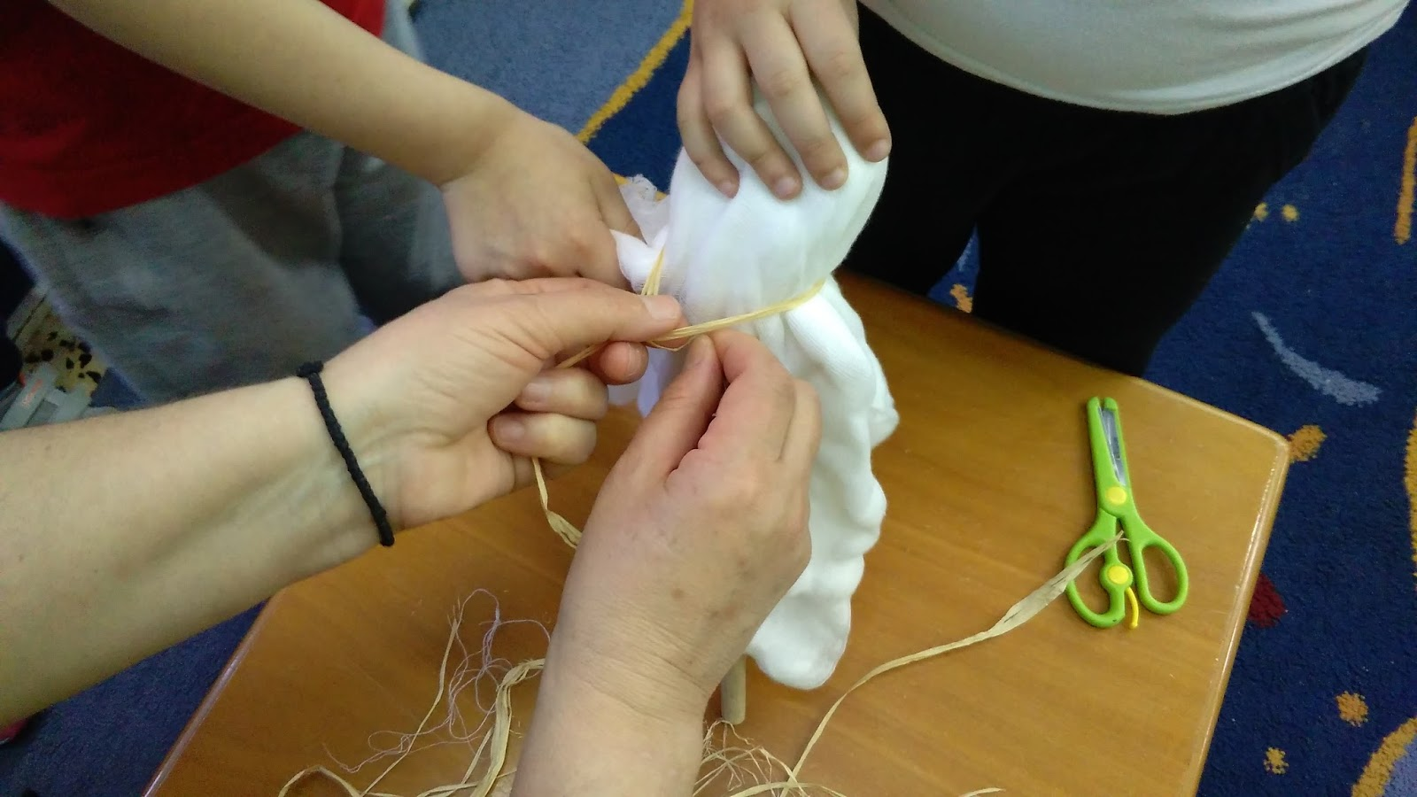
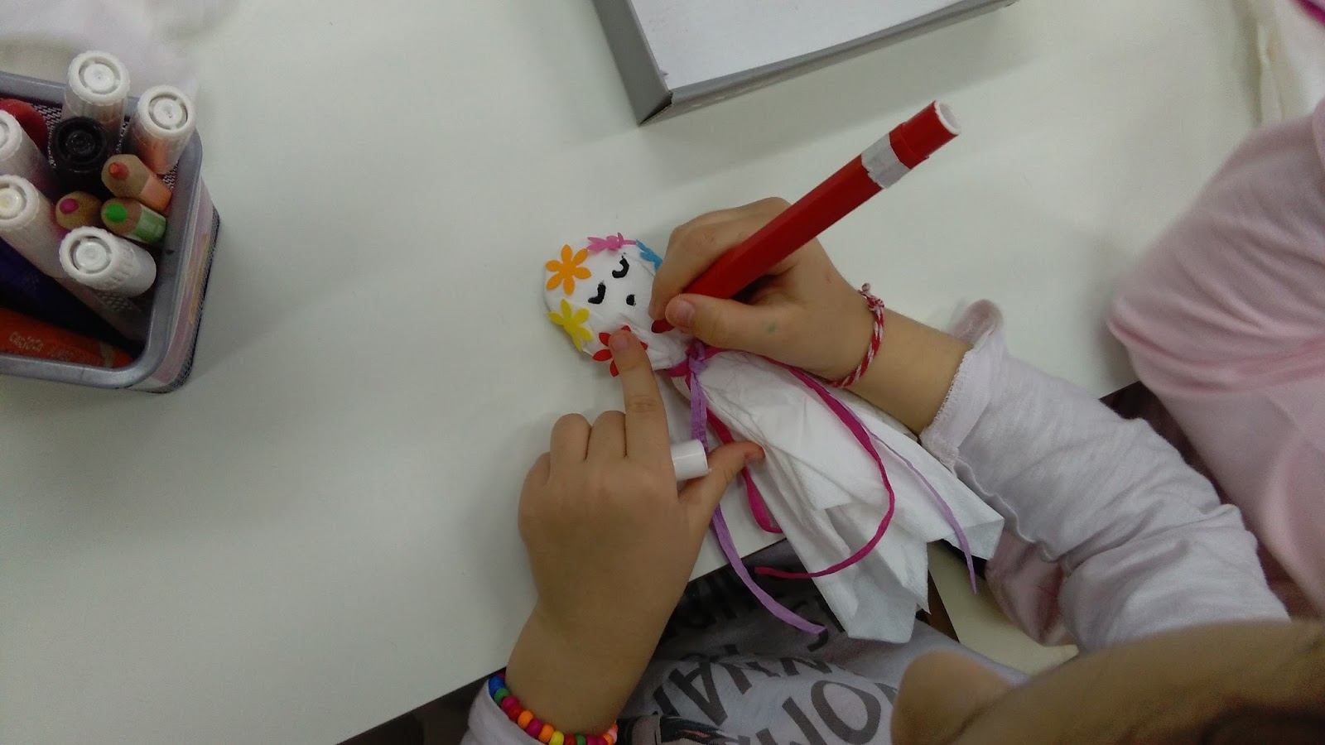
Ας φτιάξουμε το δικό μας Λαζαράκι.
Θα χρειαστούμε:
1 κουταλα ξυλινη ή ενα πλαστικο κουταλι
1 γλωσσοπιεστρο ή ένα ξυλάκι από τη φύση
βαμβακι
λευκό ύφασμα
κορδέλες ή σχοινάκια ή κλωστές για το δέσιμο
λουλούδια που θα φτιάξουμε μόνοι μας
κόλλα για να κολλήσουμε τα λουλούδια
μαρκαδόρο για να σχεδιάσουμε ματια- στομα -μύτη

Slide 20













Ο Λάζαρος και η τρυπητή κουτάλα.
4
7
5
8
6
9

Slide 21

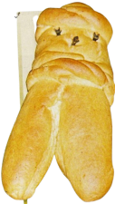


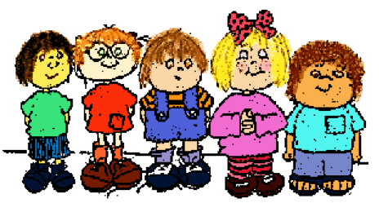
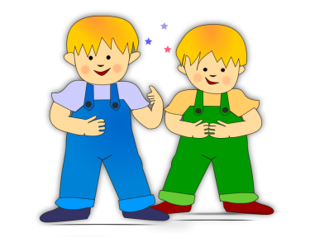

Είναι σωστά ή πρέπει να διορθώσω κάτι στα παιδιά;

Slide 22
Απαντώ σε ότι ρωτηθώ:
Το χωριό του Λαζάρου λεγόταν Βηθανία.
Οι αδελφές του Λαζάρου ήταν
η Μαρία και η Κασσιανή.
Ο Χριστός άνοιξε τον τάφο.
Του είπε: «Λάζαρε έλα έξω»
Ο Λάζαρος ήταν αδελφός του Χριστού.
Τα λαζαράκια είναι ψωμιά που έχουν
δυο χέρια σταυρωμένα.
Κορίτσια και αγόρια λένε τα κάλαντα του Λαζάρου.
Τα καλάθια των κοριτσιών είναι στολισμένα με χόρτα.
Στη κουτάλα βάζουν μαργαρίτες και ένα τριαντάφυλλο.
Το ομοίωμα του Λαζάρου είναι φτιαγμένο από ξύλο.
Η ανάστατη του Λαζάρου γιορτάζεται την Παρασκευή.
ΝΑΙ
ΟΧΙ

Slide 23
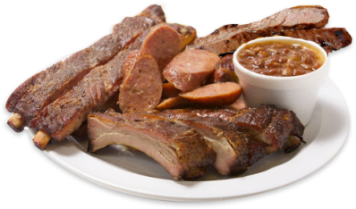
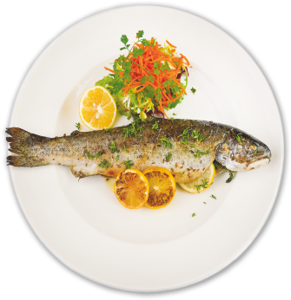

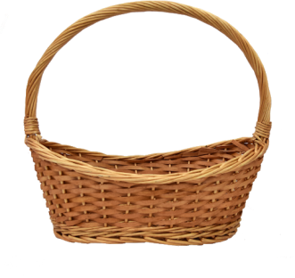


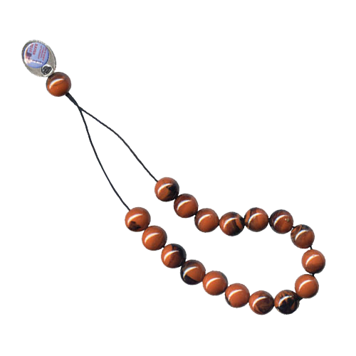
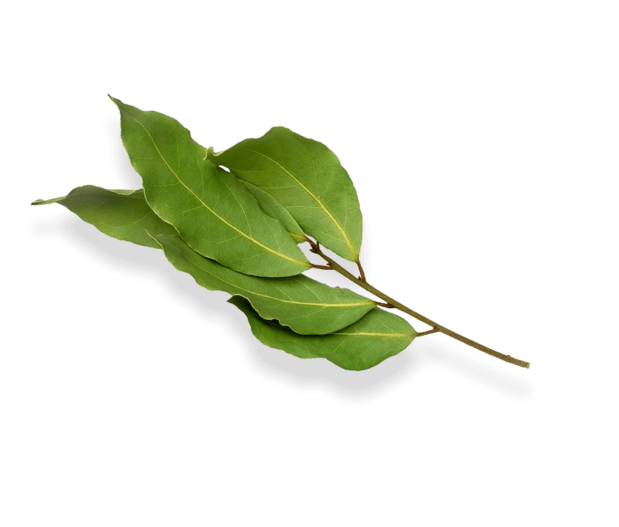

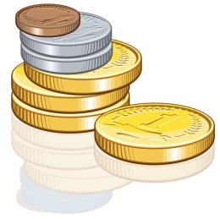

Όταν ήμουν παιδί, η γιαγιά η Αγλαΐα, που στον κόσμο ήταν μία, μου ‘μαθε το τραγούδι αυτό, που το τραγουδούσα στη Λάρισα, όταν ήταν χωριό.(κυκλώνω τις ανάλογες εικόνες)
ΚΥΡΙΑΚΗ
Ήρθε ο Λάζαρος, ήρθαν τα Βάγια
Ήρθε η Κυριακή που τρων’ τα ψάρια.
Σήκω Λάζαρε και μην κοιμάσαι,
Ήρθε η μάνα σου από την πόλη,
Σου ‘φερε χαρτί και κομπολόι.
Τον Λάζαρο, τον Λάζαρο
το αυγό στο καλαθάκι
και άλλη πόρτα καρτερεί
με τον παρά στο χέρι.
ΣΑΒΒΑΤΟ

